Slide 1


인공지능응용연구실
Applied AI Section
2D 도면 분석 및 3D CAD 생성
장영아
연합대학원생 :: 인공지능응용연구실 :: 한국원자력연구원 (KAERI)
석박통과정 :: 인공지능 전공 :: 과학기술연합대학원대학교 (UST)
jya03@kaeri.re.kr

Slide 2
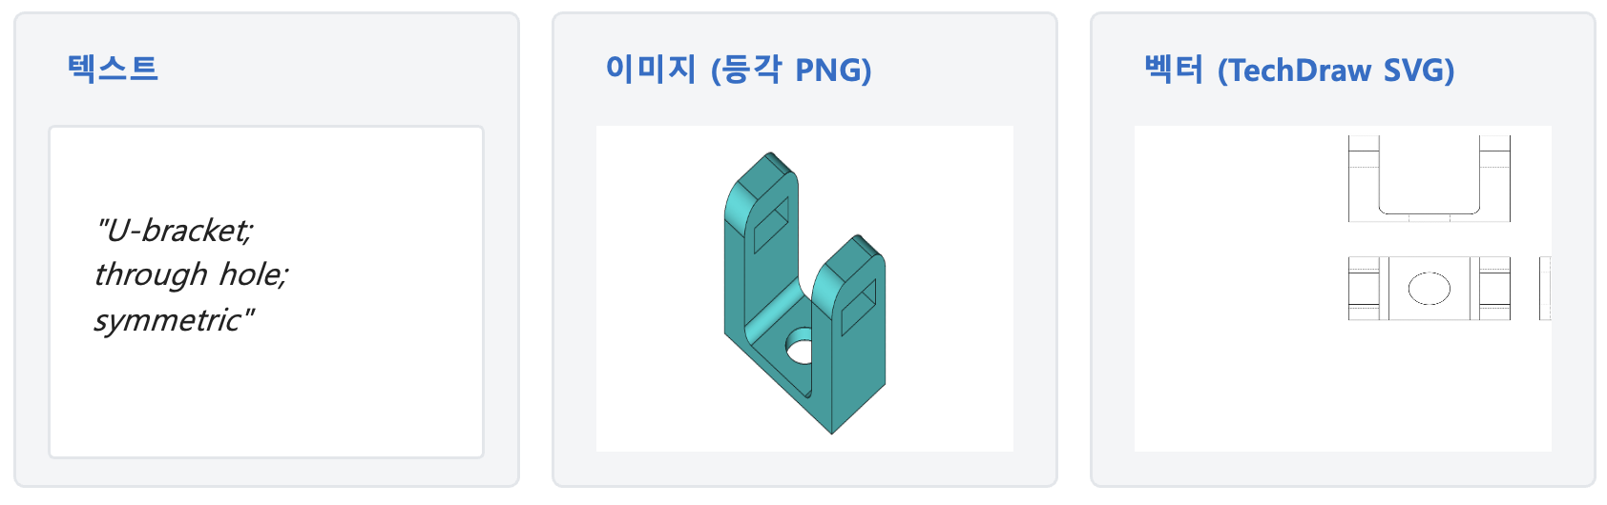
연구 배경 및 필요성
연구 배경
- 텍스트/이미/벡터 실험에서 벡터가 가장 높은 생성 성능을 보임
- 벡터의 경우 도면 + 정확한 치수 존재
- 벡터 – 3면도/치수 때문이지 분리해 확인
→ 3면도만 있을때가 치수만 있을때보다 나음
2
참고문헌
Notes:
먼저 CAD 형상을 생성할때 텍스트, 이미디 벡터 입력중에 벡터가 가장 높은 생성 성능을 보였습니다.
벡터입력은 정투상 3면도라는 형상 정보와 도면에 문자로 적힌 정확한 치수를 가지고 있습니다.
벡터의 성능이 높았던것이 형상정보 때문인지 치수 때문인지 두개를 분리해 실험해본 결과 3면도만 준 조건이 치수만 준 조건보다 좋았습니다.

Slide 3
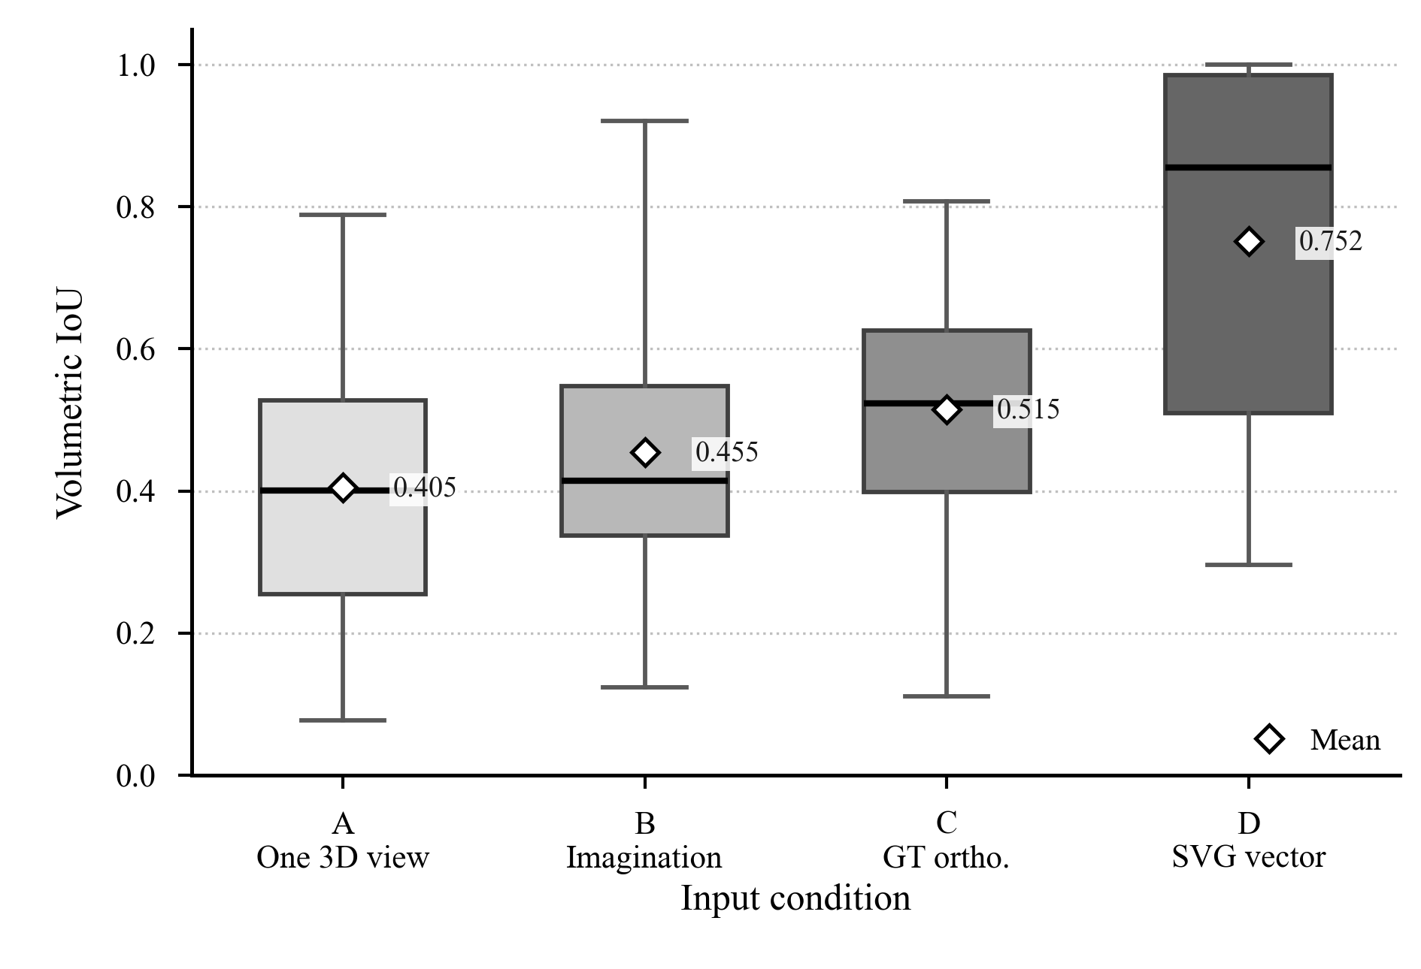
연구 목표 및 추진 전략
(문제) 해결 과제
- 실제로는 3면도가 있을 경우 적음
- ai로 3면도를 생성해서 했을때도 등각 이미지 하나보다 나을까?
(결과)
- 벡터(3면+치수) / 3면도 이미지 상상 / 3면도 이미지 / 3D 이미지 비교
- 벡터 > 3면도 이미지 > 3면도 이미지 상상 > 3D 이미지 (n=30)
3
참고문헌
Notes:
실제로 3면도가 온전히 갖춰진 경우가 드물기 때문에
AI 로 3면도를 만들어 넣었을 때도 등각 이미지 한 장보다 나을지 확인을 해보았습니다.
입력 조건을 네 가지로 부품 30개에 대해
A 는 등각 이미지 한 장, B 는 A이미지를 통해 AI 가 상상해서 만든 3면도, C 는 실제 3면도,
D 는 SVG 벡터, 즉 3면도와 치수가 함께 있는 조건으로
형상을 생성하여
Volumetric IoU 하나로 통일해 형상 일치도만 비교하였습니다,
결과가 AI 가 상상한 3면도가 등각 이미지 하나보
다는 평균이 높았고, 실제 3면도 보다는 평균이 낮게 나왔습니다.
따로프롬 프트 튜닝등을 한것 없이
재미나이 3.1 pro로 이미지를 생성해서 한것인데
이번 실험에서 등각 이미지만 줬을때보다 작지만 평균이 높게나와서
완전한 대체는 아니지만, 3면도가 없는 상황에서 쓸 수 있는 차선택 이 될 수있을것 같습니다.

Slide 4
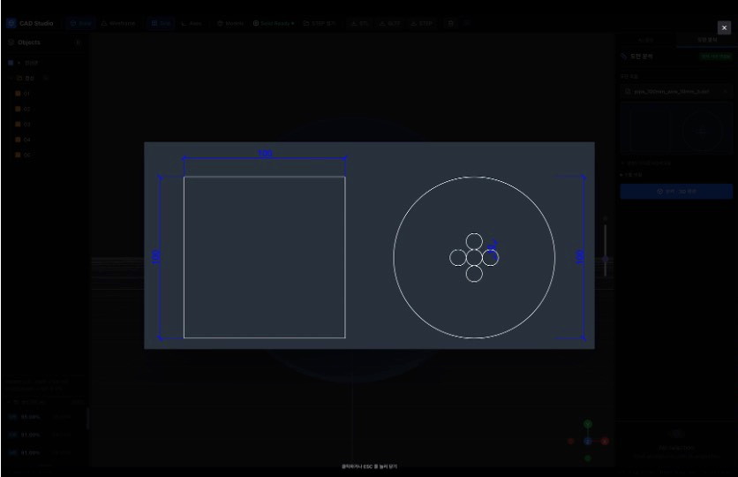
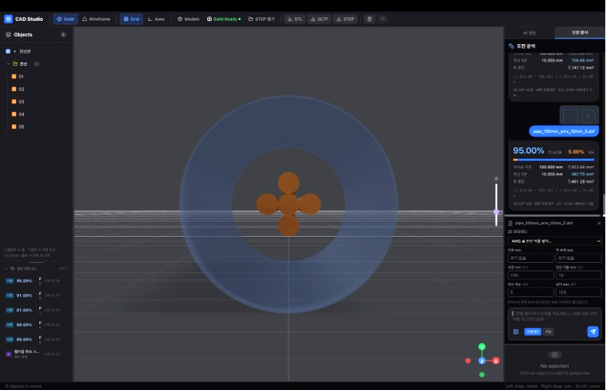
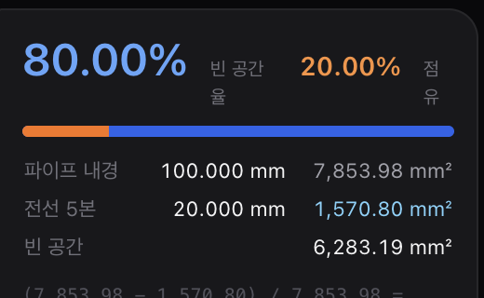
※ DXF(Drawing Exchange Format) : Autodesk가 AutoCAD 도면 데이터를 다른 CAD 프로그램과 호환하고 공유하기 위해 개발한 개방형 벡터 파일 포맷
연구개발 현재 상황
완료 사항
- 치수가 포함된 2D 도면(DXF)으로 도형과 치수 문자를 따로 판독 → 3D 현상 생성
① DXF / 치수 포함 2D 도면
② 생성된 3D 형상
4
참고문헌
Notes:
실장님께서 도면을 줬을때 AWG 도면을 줬을때 생성을 하고 빈공간의 비율을 계산 할수 있냐고 하셔서 구현한 것입니다.
DXF 도면이 도형정보와 치수를 가지고 있기땜누에 이 정보를 추출해서 생성가능하였습니다

Slide 5
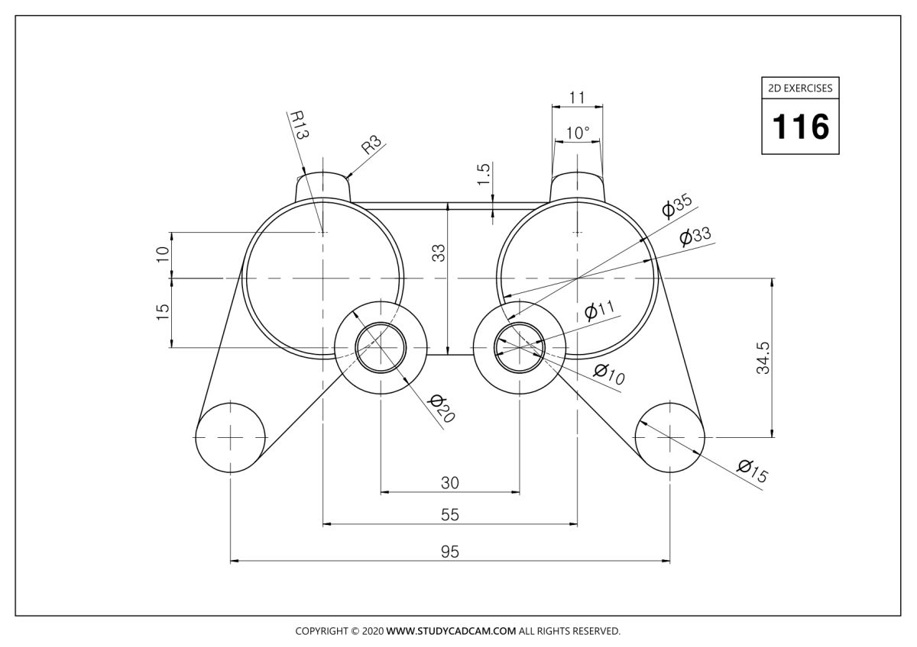
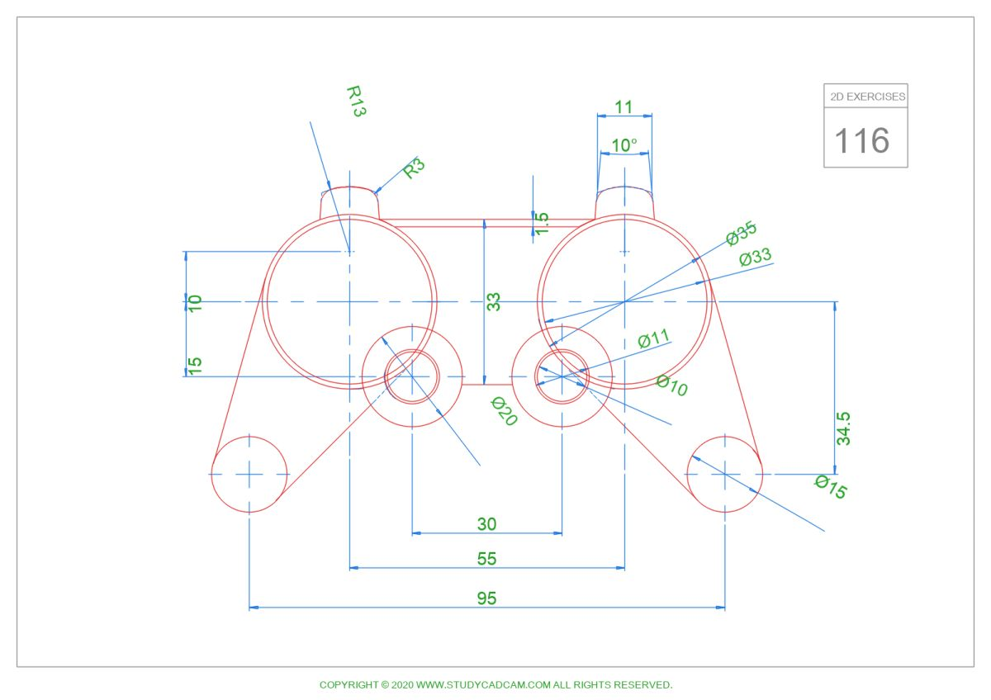
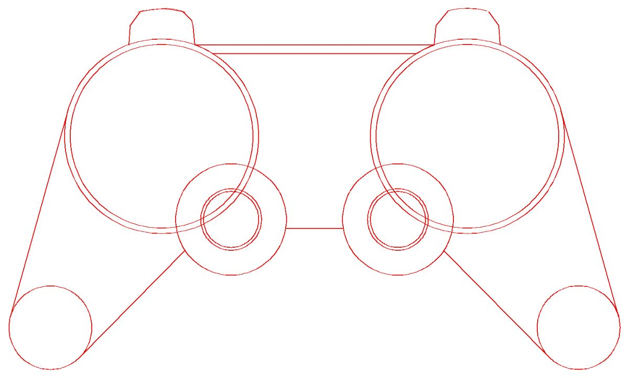
향후 계획
향후 계획
- PDF에서 수치, 실선, 점선 분리 가능하게 해서 DXF/STEP 파일로 변환
- 부품 외형 / 치수선·보조선·지시선·화살촉 / 수치
① 원본 PDF 도면
② 층 분리
③ 외형만 추출 → DXF · STEP
5
참고문헌
Notes:
향후 계획으로는
도면 한 장에서는 부품 외형, 치수선·보조선·지시선·화살촉, 그리고 수치를 포함하고 있는데
3D 생성에 필요한 건 외형과 수치이고, 치수선 같은 보조 요소는 이미지로 넣었을때 방해사 되어서
PDF/PNG 파일에서 어떤 선이 필요한 선인지를 판단하고, 이를 DXF/STEP로 변환하는것이 계획입니다.
기존 기술
Drawing-Recode 는 래스터 도면에서 치수 주기와 기하를 각각 뽑아 서로 연결한 뒤 CAD 코드를 만들고,
CAD2Program 은 도면 이미지를 바로 3D 파라메트릭 모델 프로그램으로 바꿉니다.
둘 다 저희가 하려는 "도면에서 편집 가능한 모델로" 와 같은 문제를 다루고 있어서,
층 분리 이후 3D 복원 단계에 그대로 참고할 수 있습니다.

